Slide 1
Бесклассовая адресация
Лекция 6

Slide 2
CIDR бесклассовая адресация
Проблема классовых адресов заключается в том, что если в компании больше 254 хостов, то им нужно присвоить сеть Класса B
Но если в компании гораздо меньше 65534 хостов, то это огромная трата глобальных адресов
Бесклассова адресация была впервые представлена в 1993 году

Slide 3
CIDR бесклассовая адресация
CIDR убирает фиксированные требования /8, /16 и /24 адресов и позволяет разделить их на меньшие подсети
Например, адрес 175.10.10.0/20
Так компании могут получить диапазон адресов, которые наиболее близко соответствуют требованиям

Slide 4
CIDR and Route Summarization

Slide 5
Преимущества суммирования маршрутов
ISP A не знает обо всех 256/24 сетях, доступных в ISP B
У нее есть только суммарный маршрут 175.11.0.0/16
Это уменьшает размер ISP A маршрутной таблицы и занимает меньше памяти
Если соединение идет в ISP B, оно не влияет на ISP A.
Это ограничивает локальную часть сети и уменьшает нагрузку на ЦПУ

Slide 6
Подсети
Для понимания разделения на подсети проанализируйте IPv4 адресацию, где все хосты могут связываться по интеренету, имея публичные IP адреса.
Представим, что дизайнер сети для маленького бизнеса и 4 департаментов распределился по двум офисам, и мы хотим управлять нашим пространством общественных адресов
Вместо того, чтобы купить отдельные диапазоны IP адресов для разных департаментов, мы можем приобрести один диапазон и разделить его на маленькие подсети

Slide 7
Заимствование битов адреса хоста

Slide 8
Вычисление числа сетей
Чтобы вычислить число доступных подсетей, используется формула
Если Класс С сети использует /28 подсеть, то мы занимаем 4 бита от адреса /24
доступных сетей
Если Класс B использует /28 подсеть, тогда мы занимаем 12 бит от /16
Получили
Хостам из разных подсетей нужно пройти через маршрутизатор, если они хотят связаться друг с другом

Slide 9
Вычисление числа хостов
Чтобы вычислить число доступных хостов, используется формула
Мы убираем 2, потому что адрес сети и широковещательный адрес не могут быть использованы хостами
Если сеть Класса С использует подсеть /28, тогда остается 4 бита для хостов
Если сеть Класса B использует подсеть /28, тогда остается 4 бита для хостов

Slide 10
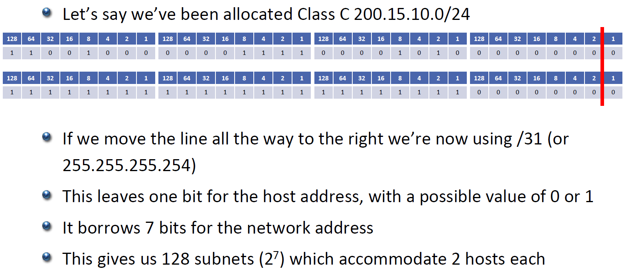
Класс C /31 подсеть

Slide 11
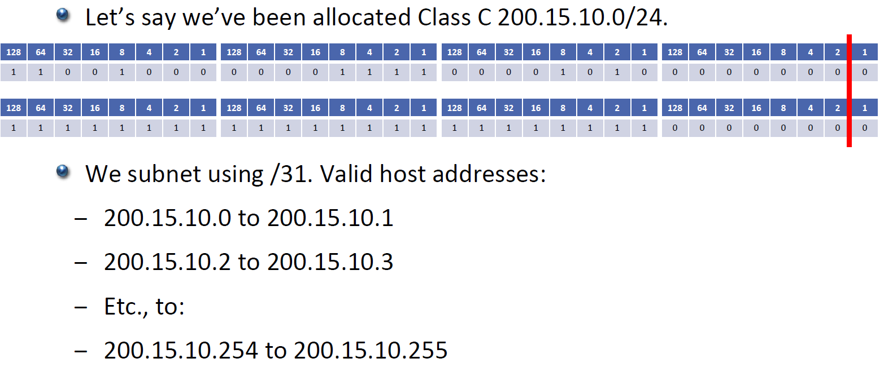
Класс C /31 Подсеть

Slide 12
But Wait!

Slide 13
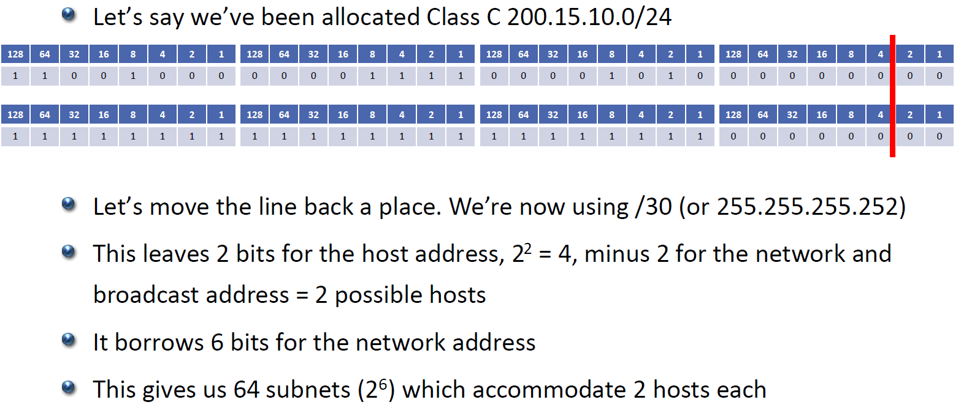
Класс C /30 Подсеть

Slide 14
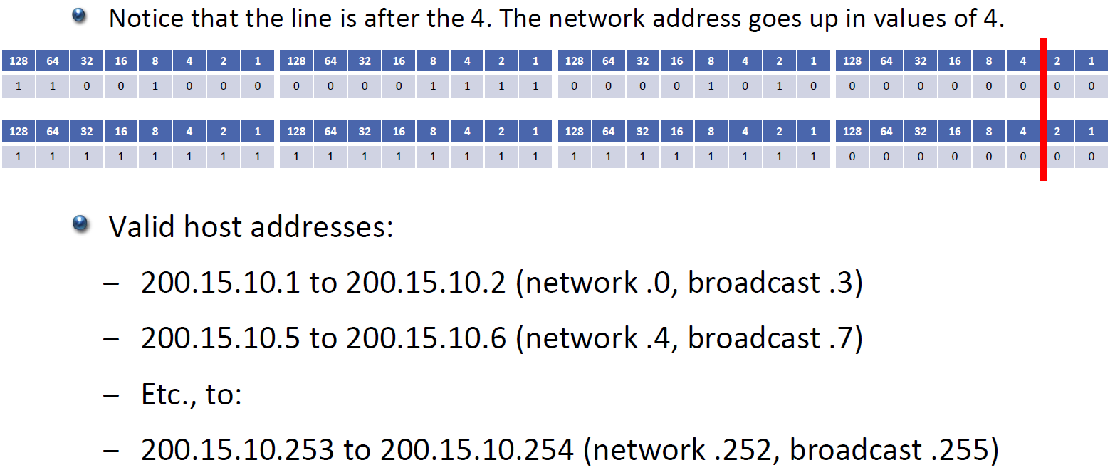
Класс C /30 Подсеть

Slide 15
/31 vs /30

Slide 16
Класс C /29 Подсеть

Slide 17
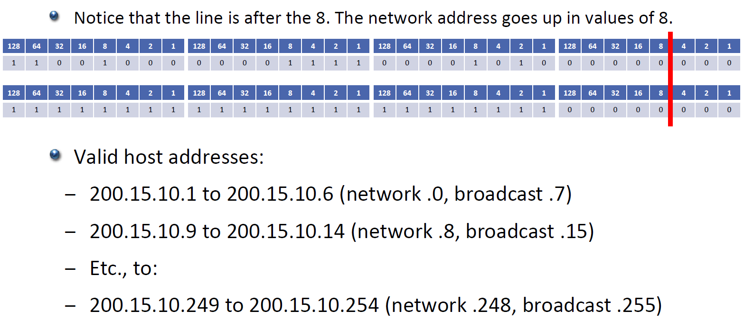
Класс C /29 Подсеть

Slide 18
Другие подсети Класса C

Slide 19
Variable Length Subnet Masks VLSM

Slide 20
Subnetting Considerations

Slide 21
Network Topology Diagram

Slide 22
Subnetting Design Steps

Slide 23
Engineering Departments

Slide 24
Engineering Departments

Slide 25
New York Sales Department

Slide 26
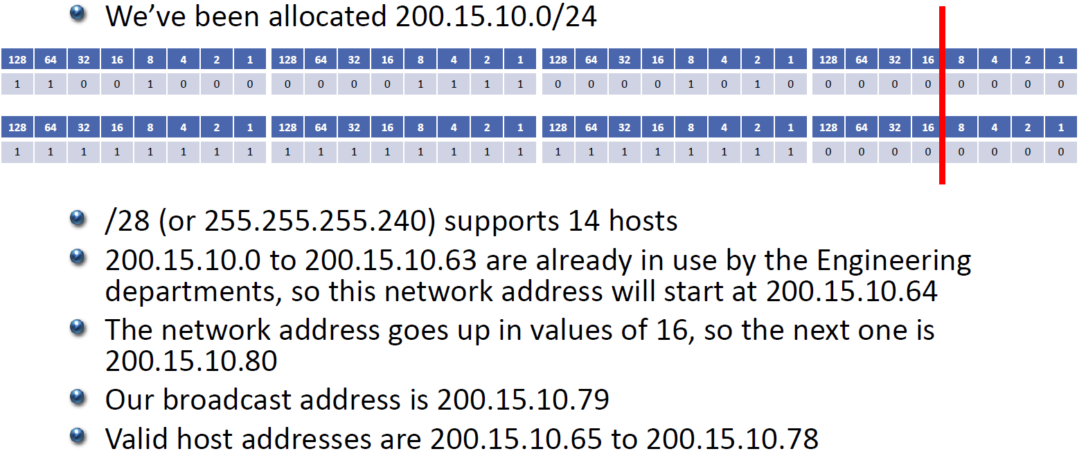
New York Sales Department

Slide 27
Boston Sales Department

Slide 28
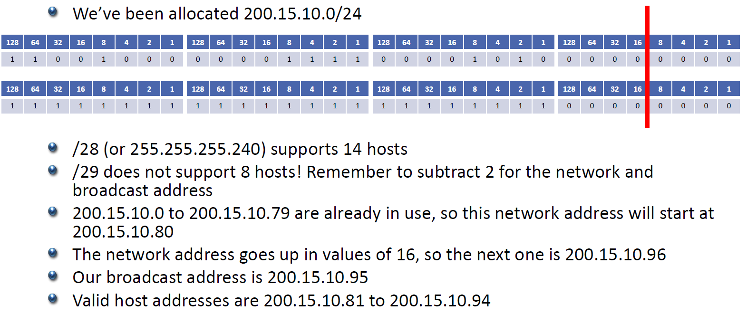
Boston Sales Department

Slide 29
New York to Boston Link

Slide 30
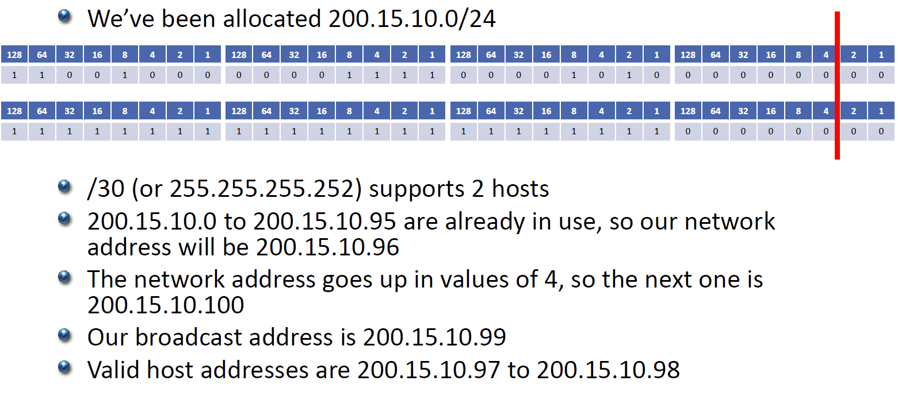
New York to Boston Link

Slide 31
Network Topology Diagram

Slide 32
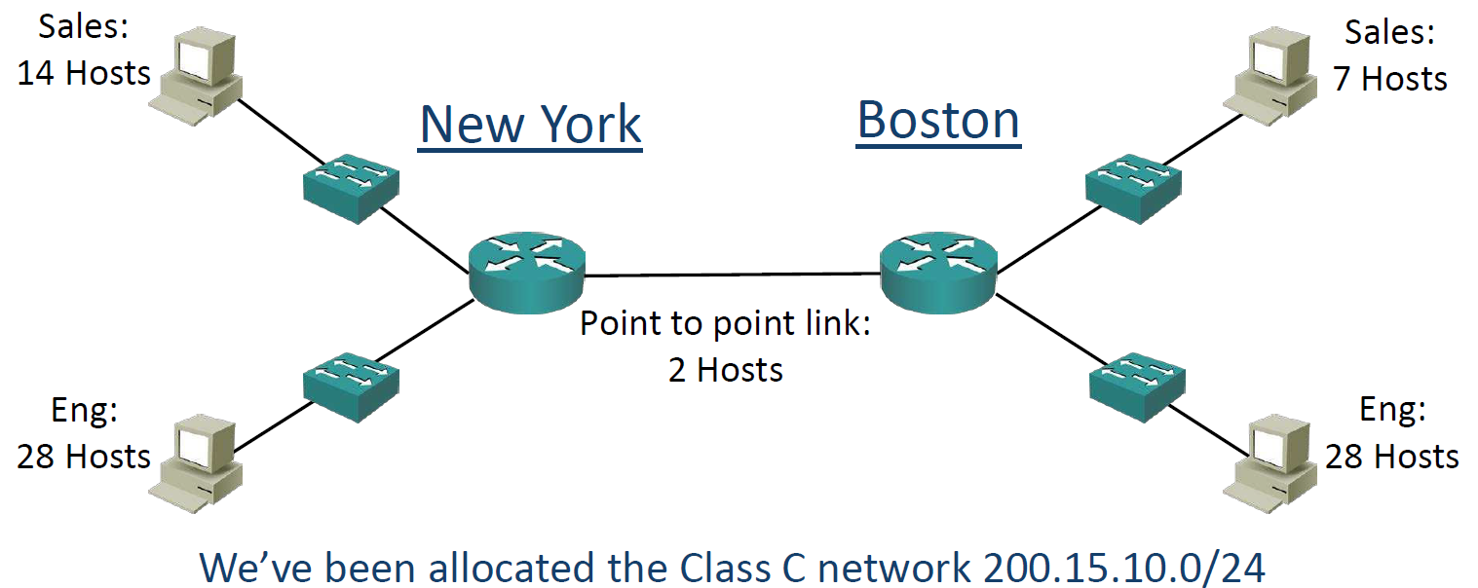
Network Topology Diagram

Slide 33
Network Topology Diagram

